Slide 1

Lenguaje C avanzado
Dr. Felipe Arias del Campo

Slide 2

Funciones
Argumentos
Recursión
Macros

Slide 3

Argumentos
Los valores que recibe una función se denominan argumentos.
Los argumentos se pueden recibir por valor o por referencia.
Los argumentos por referencia pueden modificar la variable utilizada como entrada a la función.
Los argumentos por valor son una copia del original.
#include <stdio.h>
void MyFunction(int argument1) {
if (argument1 == 1) {
...
}
...
}

Slide 4

Parámetros
Los valores que se pasan a una función se denominan parámetros.
Los parámetros se pueden enviar por valor o por referencia.
Los parámetros por referencia pueden ser modificados en la función.
Los parámetros por valor generarán una copia del original.
#include <stdio.h>
int main(void) {
MyFunction(Parameter1, parameter 2);
...
}

Slide 5

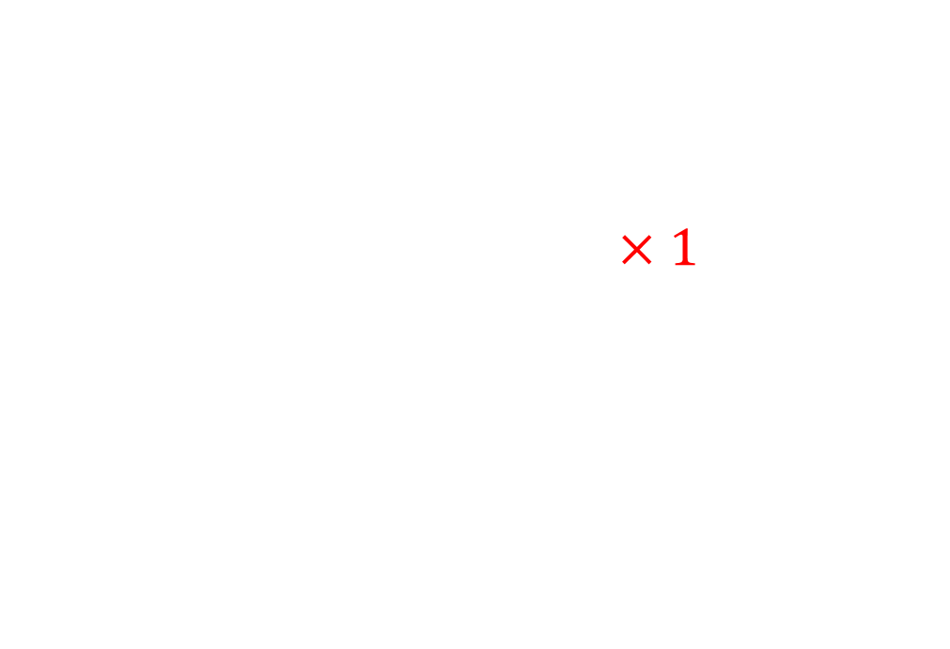
Parámetros
Recursividad
Una función se llama a sí misma hasta satisfacer una condición.
Ejemplo:
$$4!=4×3×2×1$$
Los valores que se pasan a una función se denominan parámetros
Los parámetros se pueden enviar por valor o por referencia
Los parámetros por referencia pueden ser modificados en la función
Los parámetros por valor generaran una copia del original

Slide 6

Parámetros
Recursividad
Una función se llama a sí misma hasta satisfacer una condición.
Ejemplo:
$$4!=4×3×2×1$$
Los valores que se pasan a una función se denominan parámetros
Los parámetros se pueden enviar por valor o por referencia
Los parámetros por referencia pueden ser modificados en la función
Los parámetros por valor generaran una copia del original
$$2!$$

Slide 7

Parámetros
Recursividad
Una función se llama a sí misma hasta satisfacer una condición.
Ejemplo:
$$4!=4×3×2×1$$
Los valores que se pasan a una función se denominan parámetros
Los parámetros se pueden enviar por valor o por referencia
Los parámetros por referencia pueden ser modificados en la función
Los parámetros por valor generaran una copia del original
$$3!$$

Slide 8
Parámetros
Recursividad
#include <stdio.h>
int main(void) {
int a;
a = Factorial(4);
}
int Factorial(int value) {
int result;
result = value * Factorial(value -1);
return result;
}
Los valores que se pasan a una función se denominan parámetros
Los parámetros se pueden enviar por valor o por referencia
Los parámetros por referencia pueden ser modificados en la función
Los parámetros por valor generaran una copia del original

Slide 9
Parámetros
Recursividad
#include <stdio.h>
int main(void) {
int a;
a = Factorial(4);
}
int Factorial(int value) {
int result;
if (value > 1)
result = value * Factorial(value - 1);
else
result = 1;
return result;
}
Los valores que se pasan a una función se denominan parámetros
Los parámetros se pueden enviar por valor o por referencia
Los parámetros por referencia pueden ser modificados en la función
Los parámetros por valor generaran una copia del original

Slide 10

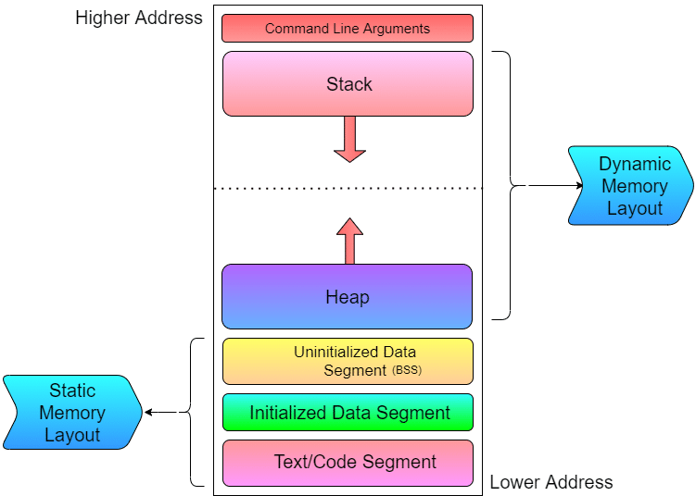
Recursividad
Recursividad
Al llamar a una función los parámetros se almacenan en el Stack.
Las variables locales también se almacenan.
La condición de salida es muy importante.
Se recomienda evitar la recursividad.

Slide 11

Practica (45 minutos)
La serie Fibonacci inicia con los números: 1, 1, 2, 3, 5, 8, 13, 21, 34…
Escriba una función recursiva que calcule los números de Fibonacci [100%].
Escriba una función no recursiva que calcule los números de Fibonacci [+10%].

Slide 12

Macros
Código que será reemplazado (expandido) por otro código previamente definido.
Pueden recibir parámetros.
Pueden funcionar como:
Código expandido
Funciones
Constantes
Banderas de compilación condicional

Slide 13

Macros
Directivas comunes del pre-compilador
#include
#define
#undef
#if
#else
#ifdef
#ifndef

Slide 14
Macros
#include <stdio.h>
#define TIMES 5
int main(void) {
int a;
...
for (a=0; a < TIMES; a++) {
...
}
Código fuente
Pre-compilador
Compilador
Encadenador
Ejecutable

Slide 15
Macros
#include <stdio.h>
#define TIMES 5
int main(void) {
int a;
...
for (a=0; a < TIMES; a++) {
...
}
Código fuente
Pre-compilador
Compilador
Encadenador
Ejecutable

Slide 16
Macros
#include <stdio.h>
int main(void) {
int a;
...
for (a=0; a < 5; a++) {
...
}
Código fuente
Pre-compilador
Compilador
Encadenador
Ejecutable

Slide 17
#include
header1.h
Main.c
int a=5;
Float b=6.3;
#include “header1.h”
#include “header2.h”
int main(void) {
...
}
header2.h
int x=32;

Slide 18
#include
header1.h
Main.c
Main.c
int a=5;
Float b=6.3;
#include “header1.h”
#include “header2.h”
int main(void) {
...
}
#include “header1.h”
#include “header2.h”
int main(void) {
...
}
header2.h
int x=32;

Slide 19
#define
header1.h
Main.c
#define TRUE 1
#define FALSE 0
#include “header1.h”
...
if (a == FALSE) {
...
} else if (a == TRUE) {
...
}

Slide 20
#define
header1.h
Main.c
Main.c
#define TRUE 1
#define FALSE 0
#include “header1.h”
...
if (a == FALSE) {
...
} else if (a == TRUE) {
...
}
...
if (a == 0) {
...
} else if (a == 1) {
...
}

Slide 21
#undef
header1.h
Main.c
#define TRUE -1
#define FALSE 0
#include “header1.h”
#undef TRUE
#define TRUE 1
...
if (a == FALSE) {
...
} else if (a == TRUE) {
...
}

Slide 22
#undef
header1.h
Main.c
Main.c
#define TRUE -1
#define FALSE 0
#include “header1.h”
#undef TRUE
#define TRUE 1
...
if (a == FALSE) {
...
} else if (a == TRUE) {
...
}
...
if (a == 0) {
...
} else if (a == 1) {
...
}

Slide 23
#ifdef
header1.h
Main.c
#define TRUE -1
#define FALSE 0
#include “header1.h”
#ifdef TRUE
#undef TRUE
#define TRUE 1
#end
...
if (a == FALSE) {
...
} else if (a == TRUE) {
...
}

Slide 24
#ifdef
header1.h
Main.c
Main.c
#define TRUE -1
#define FALSE 0
#include “header1.h”
#ifdef TRUE
#undef TRUE
#define TRUE 1
#end
...
if (a == FALSE) {
...
} else if (a == TRUE) {
...
}
...
if (a == 0) {
...
} else if (a == 1) {
...
}

Slide 25
#idefine
Main.c
Main.c
#define PI 3.1416
...
perimeter = 2 * PI * radius;
...
...
perimeter = 2 * PI * 3.1416;
...

Slide 26
#define
Main.c
Main.c
#define PERIMETER(R) (2*3.1416*R)
...
perimeter = PERIMETER(radius);
...
...
perimeter = 2 * PI * 3.1416;
...

Slide 27
#define
Main.c
Main.c
#define AREA(B, H) ((B * H) / 2)
...
area = AREA(3, 4);
...
...
area = ((3 * 4) / 2);
...

Slide 28

Code sample
03-Funciones\03.A-Undef

Slide 29
Práctica (45 minutos)
Implemente un código condicional (macros o funciones) para calcular el área de circulo, cuadrado y pentágono [100%].
Implemente la función de Fibonacci usando macros [+10%].

Slide 30

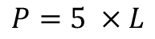
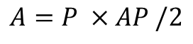
Práctica (45 minutos)
Área del pentágono
$$A=P ×AP /2$$
$$P=5 ×L$$
AP
L

Slide 31

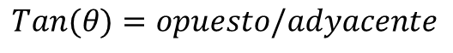
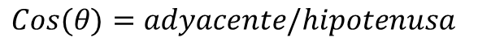
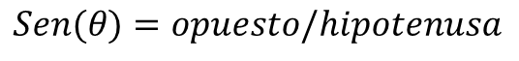
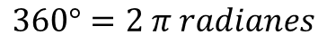
Práctica (45 minutos)
Área del pentágono
$$A=P ×AP /2$$
$$P=5 ×L$$
AP
L
$$Sen(θ)=opuesto/hipotenusa$$
$$Cos(θ)=adyacente/hipotenusa$$
$$Tan(θ)=opuesto/adyacente$$
$$360°=2 π radianes$$
#include <math.h>

